Slide 1
Державний університет «Житомирська політехніка» Факультет інформаційно-комп’ютерних технологій Кафедра комп’ютерної інженерії та кібербезпеки Кафедра комп’ютерних технологій у медицині та телекомунікаціях
TЕХНОЛОГИЯ RFID, МІТКИ, РІДЕРИ ТА ЇЇ ЗАСТОСУВАННЯ
Житомир - 2024

Slide 2
Абревіатура RFID розшифровується як Radio Frequency Identification (в перекладі з англійської: радіочастотна ідентифікація). RFID (метод радіочастотної ідентифікації) - технологія, яка для автоматичної ідентифікації об'єктів використовує радіохвилі.
Вона може розпізнавати не тільки живі істоти, а й неживі предмети, наприклад, транспортні засоби, контейнери, одяг і багато іншого. Іншим прикладом Auto-ID є штрих коди або біометричні методи (сканування сітківки ока, використання відбитків пальців), а також система оптичного розпізнавання символів і ідентифікація голосу.
Історична довідка: Технологія RFID широко застосовувалася ще за часів Великої Вітчизняної війни. Тоді на літаках тільки з'явилися перші системи розпізнавання, які дозволяли розпізнавати і відрізняти свої повітряні війська від військ противника. Після закінчення війни технологія більше не мала комерційного успіху, але за останні роки все круто змінилося. Нею зацікавилися транспортні та логістичні компанії, що вивело стандарт на новий рівень.

Slide 3
Порівняльна характеристика технології RFID та штрихового кодування
Характеристики технології | RFID | Штрих-код
Необхідність у прямій видимості мітки | Зчитування навіть схованих міток | Зчитування без прямої видимості неможливе
Об'єм пам'яті | Від 10 до 10 000 байт | До 100 байт
Можливість перезапису даних та багаторазового використання мітки | Є | Немає
Дальність реєстрації | До 100 м | До 4 м
Одночасна ідентифікація декількох об'єктів | До 200 міток у секунду | Неможлива
Стійкість до впливу довкілля: механічному, температурному, хімічному, вологості | Підвищена міцність та опірність | Дуже легко пошкоджуються
Строк використання | Понад 10 років | Короткий
Безпека та захист від підробки | Підробка практично неможлива | Легко можна підробити
Ідентифікація об'єктів, що рухаються | Так | Важко
Схильність до перешкод у вигляді електромагнітних полів | Є | Немає
Ідентифікація металічних об'єктів | Можлива | Можлива
Використання як стаціонарних, так і ручних термінів для ідентифікації | Так | Так
Вартість | Середня | Низька

Slide 4
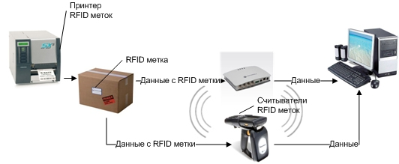
Система RFID складається з:
RFID-зчитувач;
RFID-мітка;
Програмне забезпечення.
Зчитувач займається генеруванням і поширенням електромагнітних хвиль в навколишній простір. Даний сигнал приймається RFID-міткою, яка створює зворотний сигнал, вловлювати антеною пристрою, що зчитує, потім отримана інформація розшифровується і обробляється електронним блоком. Об'єкт, оснащений RFID-міткою, ідентифікується за допомогою унікального цифрового коду, який зберігається в пам'яті електронної мітки.

Slide 5
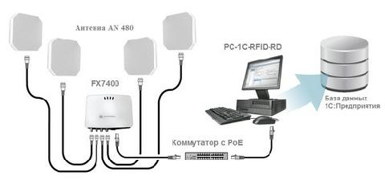

Slide 6
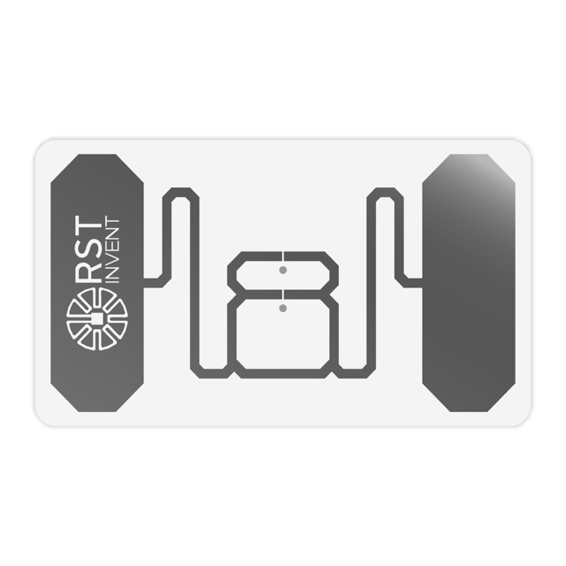
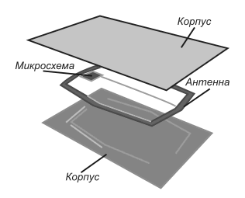
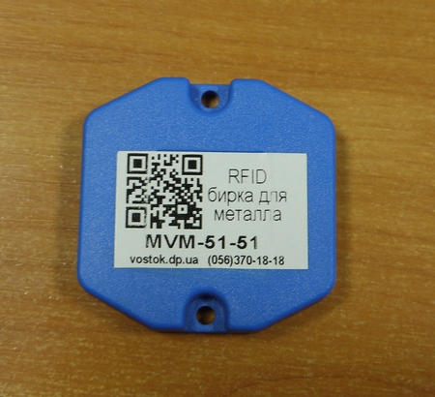
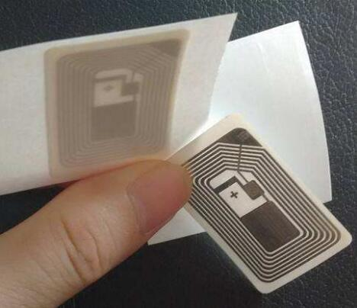
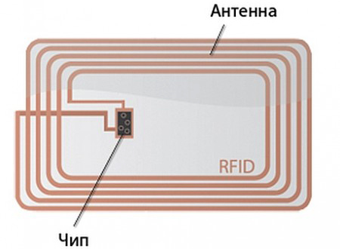

Slide 7
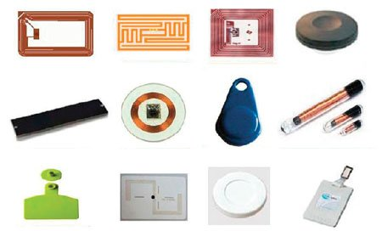
RFID-мітки: класифікація
Джерело живлення
Основна використовувана класифікація RFID-міток заснована на джерелі живлення - згідно з нею, теги діляться на пасивні, активні і напівпасивну.
Пасивні RFID-мітки не мають власного джерела живлення і використовують для роботи енергію поля зчитувача. Залежно від архітектури RFID-мітки і типу рідера, пасивні теги працюють тільки на невеликій відстані - до 8 метрів, але при цьому відрізняються компактністю і доступною ціною.
Саме пасивні низькочастотні RFID-мітки найбільш часто зустрічаються нам на товарах в магазинах - над підвищенням компактності тегів і зниженням їх вартості працюють представники провідних світових торгових мереж.
Активні RFID-мітки оснащені власним джерелом живлення, тому можуть отримати додаткові функції, працюють на більшій відстані і менш вимогливі до зчитувача. До їх недоліків, в порівнянні з пасивними мітками, можна віднести великий розмір і обмежений час роботи джерела живлення.

Slide 8
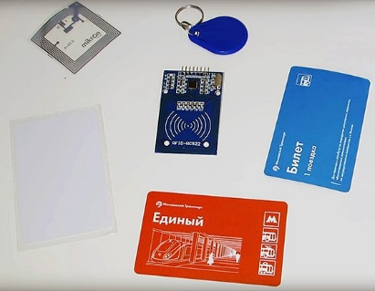
Активні RFID-мітки по праву вважаються надійнішими, вони можуть передавати сигнал навіть через воду або метал, а також їх можна оснастити вбудованими сенсорами для оцінки температури, вологості, рівня освітленості та інших параметрів навколишнього середовища. Таким чином, RFID-мітки можуть допомогти відстежувати, наприклад, дотримання умов зберігання певних категорій товарів.
Напівпасивні RFID-мітки працюють за тим же принципом, що і пасивні, але оснащені батареєю для живлення чіпа. Можна сказати, що таке рішення є компромісним в плані вартості, розміру і характеристик RFID-міток.
Виконання
За виконання RFID-мітки можуть являти собою пластикові картки, брелки, корпусні мітки, а також самоклеючі етикетки з паперу або термопластика. Існує також формат «невидимої» етикетки, яка фактично вшивається в упаковку товару безпосередньо на етапі виробництва

Slide 9
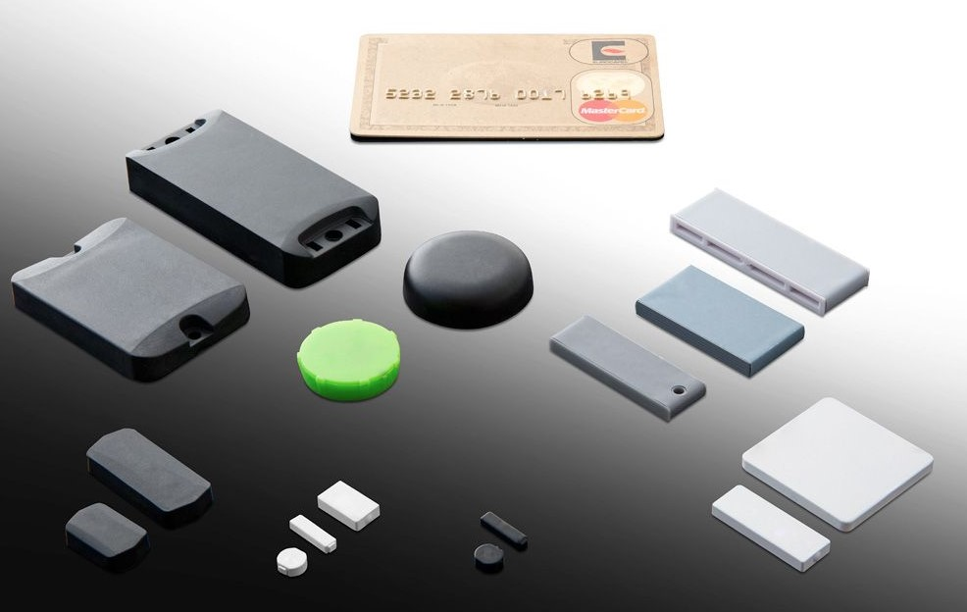
Тип пам'яті
За типом пам'яті RFID-мітки діляться на призначені тільки для ідентифікації (RO, Read Only), розроблені для зчитування блоку інформації (WORM, Write Once Read Many) і перезапису (RW, Read and Write).
RO RFID-мітки використовуються виключно для ідентифікації - дані унікального ідентифікатора записуються при виготовленні тега, тому скопіювати їх і підробити мітку практично неможливо.
WORM RFID-мітки дозволяють одноразово записати будь-які дані, які згодом можна буде багаторазово зчитувати і використовувати. Це дозволяє користувачеві при отриманні доповнити мітку своєю інформацією, яка потім буде використовуватися при зчитуванні.
RW RFID-мітки містять блок пам'яті, який дозволяє багаторазово записувати і зчитувати інформацію. Ідентифікатор RFID-мітки при цьому залишається незмінним.

Slide 10
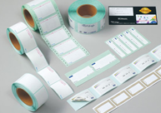
Робоча частота
Класифікація RFID-міток по робочій частоті виглядає наступним чином:
Мітки діапазону LF (125-134 кГц)
Характеризуються доступними цінами і певними фізичними характеристиками, які дозволяють використовувати такі RFID-мітки для чіпування тварин. Зазвичай це - пасивні системи, які працюють тільки на коротких відстанях.
Мітки діапазону HF (13,56 МГц)
RFID-мітки такої частоти використовуються в основному для ідентифікації особи, в платіжних системах, для вирішення простих бізнес-завдань (наприклад, для ідентифікації продукції на складі). Більшість RFID-систем, що працюють на частоті 13,56 МГц, працює відповідно до стандарту ISO 14443 (A / B) - саме на цьому стандарті працює, наприклад, система оплати проїзду в громадському транспорті Парижа.
До недоліків RFID-систем описаного діапазону можна віднести відсутність гідного рівня безпеки, а також можливі проблеми зі зчитуванням на великій відстані, в умовах високої вологості, через металеві провідники.

Slide 11
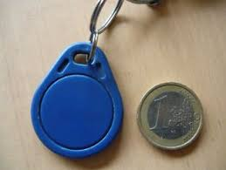
Мітки діапазону UHF (860-960 МГц)
Розроблені спеціально для роботи з товарами на складах і в логістичних системах, RFID-мітки цього діапазону з самого початку не мали власного унікального ідентифікатора. Передбачалося, що в якості нього буде використовуватися EPC-номер товару, проте це не дозволило б контролювати справжність мітки, тому розвиток систем на базі UHF-діапазону дозволило удосконалити систему.
При цьому до особливостей RFID-міток зазначеного діапазону відноситься висока дальність і швидкість роботи і наявність антиколізійні механізмів. Сьогодні вартість RFID-міток діапазону UHF є мінімальною, проте ціна іншого обладнання для роботи в позначеному діапазоні досить велика.
До окремої категорії UHF RFID-міток можна віднести теги ближнього поля. Використовуючи магнітне поле антени, технічно вони не відносяться до Радіомітки і можуть зчитуватися при високій вологості і в присутності металу. Масове застосування міток ближнього поля очікується, наприклад, в роботі з фармацевтичними товарами, такими, що потребують контролі достовірності і суворому обліку.

Slide 12
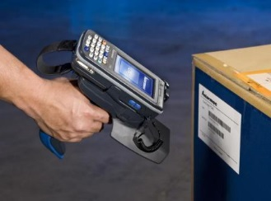
Де використовується технологія RFID?
Рішення на основі RFID можна використовувати:
У сфері роздрібної торгівлі: для контролю за переміщенням товару між складом і магазином, запобігання крадіжкам, зручності проведення інвентаризації.
У галузі виробництва і продажу хутряних виробів: для обов'язкового маркування шуб і хутряних виробів контрольним ідентифікаційним знаком.
У складських і логістичних комплексах: для відстеження переміщення товарів, збільшення швидкості приймання та відвантаження, зниження впливу людського фактора.
На виробництвах: для контролю за персоналом і транспортом, забезпечення безпеки і запобігання позаштатних ситуацій, обліку сировини.
У системах контролю доступу та платіжних системах: для реалізації безконтактного автоматичного доступу, оплати послуг за допомогою терміналів.

Slide 13
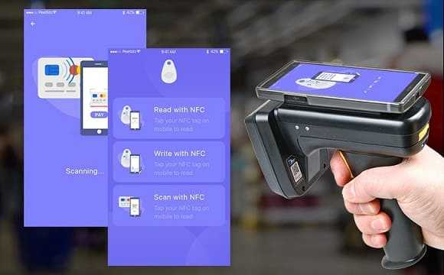
Застосування технології RFID:
додатки контролю доступу;
додатки контролю і обліку робочого часу;
ідентифікація транспортних засобів;
автоматизація виробництва,
автоматизація складської обробки.
Принцип роботи RFID
Основа роботи технології: взаємодія RFID-мітки (RFID-тега) і RFID-зчитувача (RFID-рідера). RFID-мітка - мініатюрний чіп, який зберігає унікальний номер тега і інформацію і має можливість для передачі даних RFID-рідера. Як тільки RFID-мітка потрапляє в зону дії RFID-рідера, рідер фіксує факт передачі даних, зчитує інформацію з мітки і передає її в облікову систему, яка аналізує дані по заздалегідь заданими алгоритмами. При цьому між RFID-міткою і RFID-рідером може бути відстань до 300 метрів (системи, що працюють на відстані від 5 до 300 метрів відносять до систем дальньої ідентифікації, від 20 см до 5 м - ідентифікації середньої дальності, до 20 см - системи ближньої ідентифікації).

Slide 14
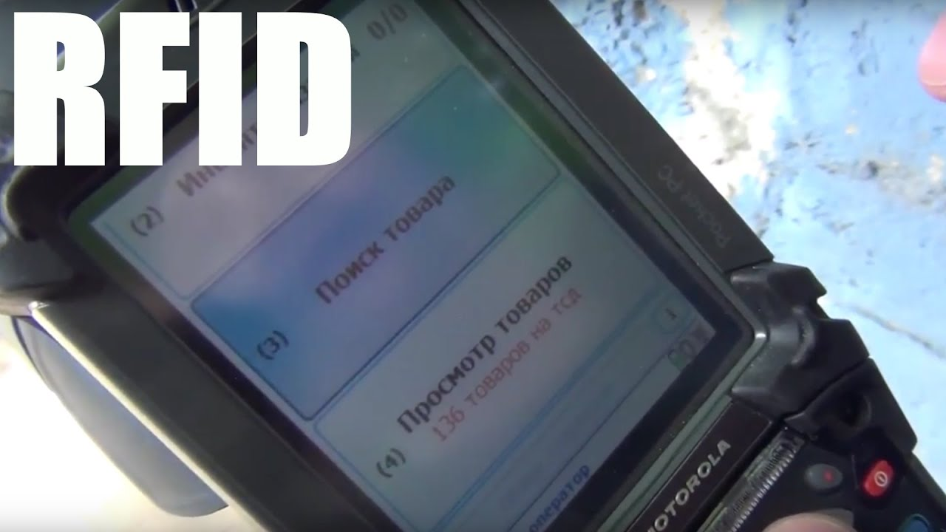
Переваги технології RFID:
Велика відстань зчитування
Незалежність від орієнтації мітки і рідера
Швидкість і точність ідентифікації
Можливість роботи через матеріали, які пропускають радіохвилі, немає необхідності в прямої видимості
Можливість зчитування мітки з рухається об'єкта
Можливість зберігання додаткової інформації на мітці і її перезапису Складність підробки RFID-міток
Одночасне читання декількох міток (при наявності антиколізійні фунции)
Стійкість до впливів навколишнього середовища, тривалий термін експлуатації

Slide 15
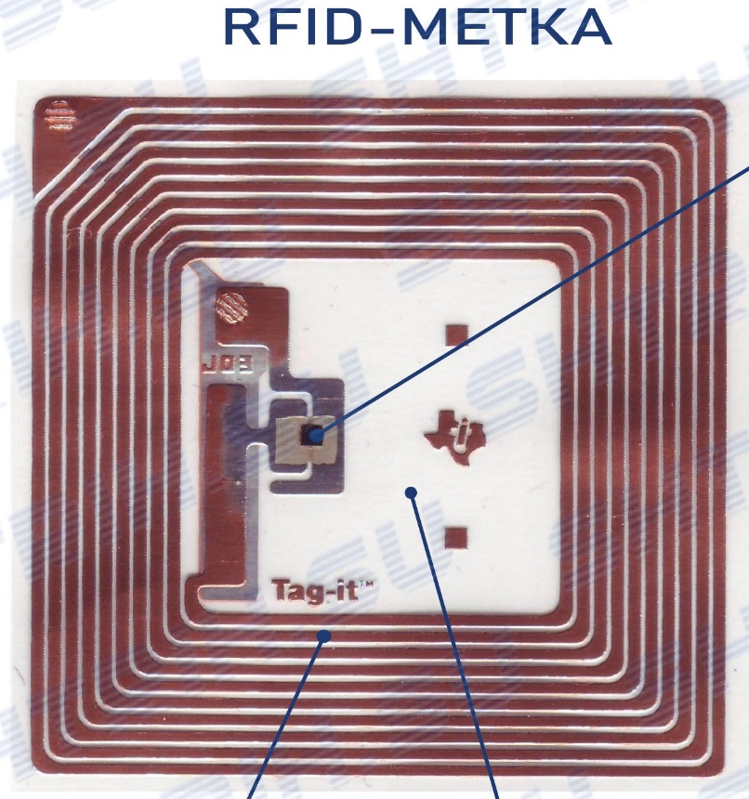
Особливості
Незважаючи на досить високу вартість використання RFID-систем, їх впровадження доцільно всюди, де важливий високий рівень безпеки та швидка ідентифікація об'єктів. При цьому особливу увагу слід приділити вибору конкретного рішення, який буде залежати від безлічі факторів:
Відстань між RFID-мітками і рідерами
Наявність екранують поверхонь (наприклад, металевих)
Необхідність одночасного зчитування даних з декількох міток (захисту від колізій)
Необхідність захищеного виконання міток, прихованого розміщення міток
Високі вимоги до безпеки міток
Зберігання та перезапис даних
Простота інтеграції з використовуваної інфраструктурою

Slide 16
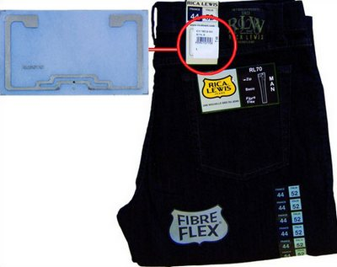
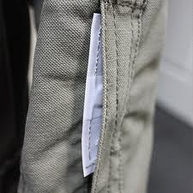
ПЕРЕВАГИ ВПРОВАДЖЕННЯ RFID В РИТЕЙЛІ
Принцип роботи
Кожен товар промаркований радіочастотної міткою. За допомогою RFID-антен здійснюється «спілкування» мітки з RFID-зчитувачем. Дані від мітки через антену і зчитувач передаються в облікову систему, переважно в 1С. На території всього торгового залу, а можливо і складах встановлюються зчитувачі, які реєструють мітки. Контроль відбувається автоматично. Таке RFID-рішення можна застосовувати не тільки в торговому залі і складі.

Slide 17
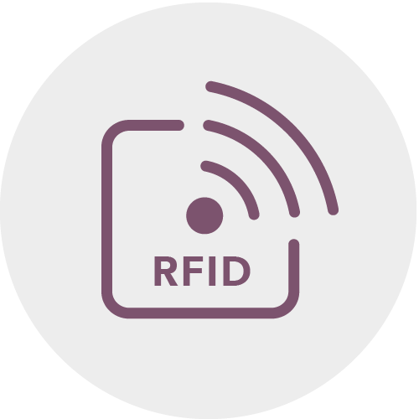
RFID для магазину має ряд особливостей, які збільшують швидкість роботи підприємства і зменшують вірогідність помилок персоналу.
У порівнянні з технологією штрихкодування і QR-кодів, у RFID-технології наступні переваги:
ідентифікація та відстеження як нерухомих, так і рухомих об'єктів;
радіус дії до 300 м;
безконтактне зчитування;
швидкість зчитування до 1000 об'єктів в секунду.
Залежно від виду мітки її можна використовувати один раз або багаторазово.

Slide 18
Радіочастотна ідентифікація: застосування в бізнес-процесах
Впровадження RFID в ритейлі допоможе помітно збільшити продуктивність магазину, знизити витрати і товарні втрати. Технологія RFID підходить для оптимізації практично всіх бізнес-процесів: від приймання та інвентаризації продукції до контролю переміщення співробітників і персональної ідентифікації клієнтів.
Технологія використовується на підприємствах роздрібної промисловості будь-якого розміру - як в невеликих відділах, так і в великих гіпермаркетах. Вона застосовується незалежно від сфери діяльності підприємства - підходить для бутиків, продуктових магазинів, відділів електроніки і т.п.

Slide 19
Відвантаження та приймання товару
Зчитувачі RFID-міток, які вбудовані в ворота, тунель, фальш-стелю або фальш-пол, значно прискорюють приймання товару. Вони автоматично розпізнають великі обсяги промаркірованій продукції в проході і віддають сигнал про їх надходження та подальше переміщення. Для приймання невеликих партій і точкових товарів можна використовувати мобільні RFID-термінали. Також система здійснює трекінг зворотної тари.
RFID-інвентаризація
За допомогою RFID-міток відбувається контроль переміщення маркованого об'єкта, контроль термінів придатності, кількості доступних одиниць продукції і т.п. Це допомагає автоматизувати і прискорити документообіг, забезпечити контроль і своєчасні поставки продукції.

Slide 20
Контроль товарних груп
«Розумні полки», тобто полки з вбудованим RFID-обладнанням, дозволяють здійснити адресне зберігання, відстеження переміщення продукції усередині торгової площі і їх швидкий пошук. Це оптимізує управління торговими залами: продавець зможе легко визначити, що саме знаходиться в осередку і коли потрібно поповнення асортименту.
«Розумні полки» - не єдиний приклад впровадження RFID в торговий зал. Портальні зчитувачі, встановлені на виході з магазину, в разі крадіжки видають сигнал тривоги. Інтерактивні екрани в примірочних кабінах відображають інформацію про доступні розмірах, ціною, кольорі товарного вироби. За допомогою одного натискання на екран можна відправити консультанту запит на іншу річ або розмір.

Slide 21
Контроль переміщення співробітників
RFID-мітки, вшиті в уніформу або вбудовані в посвідчення особи, брелоки, браслети, пластикові карти працівників підприємства є частиною системи контролю та управління доступом (СКУД). Їх використовують для обмеження допуску, автоматичної ідентифікації особистості, відстеження робочих годин, переміщення і активності співробітників протягом робочого дня.
Безконтактна ідентифікація клієнтів
RFID-технологія дозволяє організувати програму лояльності нового рівня. Коли клієнт, у якого є персональна бонусна карта з вбудованою RFID-міткою, перетинає поріг магазину, зчитувач відправляє в базу даних його ПІБ, баланс балів, розмір знижки, історію покупок. Це дозволяє касирам та менеджерам складати персональні рекомендації та статистику покупок, що в сукупності підвищує рівень продажів і лояльність клієнта.

Slide 22
RFID в касовій зоні
RFID-обладнання зменшує черги перед касою і прискорює процес оплати. За допомогою RFID-терміналів касир зчитує мітку, нанесену на товар, а при взаємодії міток з настільним рідером в касовій програмі автоматично відображається склад кошика і вартість. Покупцеві залишається тільки сплатити покупку зручним для нього способом - готівкою або карткою. У разі повернення товару мітку можна активувати повторно.

